Slide 1
Marshall2.vert

Slide 2
Qu’est ce que c’est ?

Slide 3
Un plan…
… pas une carte
Notes:
Une chose à retenir dès le début

Slide 4
D’où vient-il ?
Notes:
Je vous mets sur la voie…

Slide 5

Notes:
Je vous mets sur la voie…

Slide 6


Slide 7


Slide 8
Contrat d’Avenir Plans stratégiques transversaux Plan Marshall 1 et 2
Notes:
A la genèse de tout ceci… Inscrire la Wallonie sur le chemin de la prospérité socio-économique.
Car l’image de la Wallonie et du Wallon, c’est ceci…

Slide 9
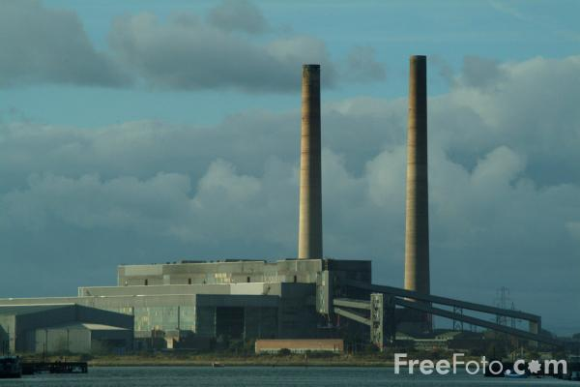
Notes:
Région de vieille industrie, à reconvertir
Région à l’image de chancres et de sites industriels désaffectés
Région qui a connu plusieurs soubressauts économiques

Slide 10

Notes:
Région qui a du mal à se redresser
Région qui a été frappée par de nbreuses fermetures d’entreprises

Slide 11

Notes:
Avec une Administration pléthorique et lourde

Slide 12

Notes:
Image aussi du wallon – vilain petit canard
Paresseux
Demandeur d’emplois
Qui ne prend pas son destin en mains

Slide 13

Notes:
Wallonie gaspilleuse, qui coûte
Où la bonne gouvernance n’est pas toujours de mise
Marshall = base une politique publique sur les principes de bonne / meilleure gouvernance

Slide 14
Bonne gouvernance… ça veut dire quoi ?
Notes:
C’est ici que je fais le lien entre Plan Marshall et Plan d’entreprise

Slide 15
Se doter d’une stratégie claire Se fixer des objectifs précis Affecter des budgets

Slide 16
Etablir des échéances Organiser un pilotage stratégique et un monitoring régulier Procéder à des évaluations périodiques
Notes:
Ceci renvoie à des principes pratiqués dans les entreprises type privé, avec des pts poussés plus loin, d’autres parfois moins loin car pas opportun
Et ces principes, on tente des les appliquer dans toute la mise en œuvre du Plan et dans son suivi

Slide 17
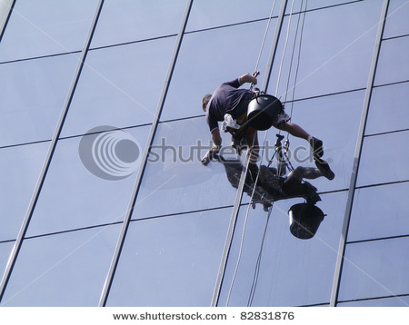
La transparence…
Notes:
Transparence : tout ce que le politique décide, on le suit, on identifie où sont les obstacles, on les fait remonter
Le suivi de toute la politique Marshall se veut : on a un problème, on passe à travers

Slide 18

La levée d’obstacles…
Notes:
On a un obstacle : on tente de le surmonter

Slide 19

L’efficience…
Notes:
L’efficience : faire autant voire mieux avec moins
Mettre en œuvre les politiques publiques à moindre coût
Dans le cadre du Plan Marshall, les actions qui ont un budget, on suit tous les trois mois les consommations budgétaires

Slide 20

Le suivi budgétaire…
Notes:
Donner un exemple pour une mesure :
Recherche
Infrastructure ZAE

Slide 21

La perspective…
Notes:
Prospective – Se doter d’une vision. Voir haut et loin
Planifier
anticiper

Slide 22

Le mouvement…
Notes:
Enclencher un mouvement
Créer une dynamique
Créer une participation (citoyenne et entreprise)
Plan Marshall = autant un plan politique qu’une philosophie, qu’une méthode de travail

Slide 23
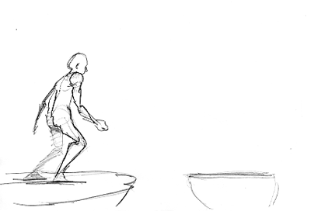
Notes:
Comment expliquer les sauts et comment faire de bonnes évaluations en tenant compte de ces stratégies qui ne signifient en rien des problèmes dans la mise en œuvre des politiques publiques

Slide 24

Notes:
Nelle gouvernance

Slide 25
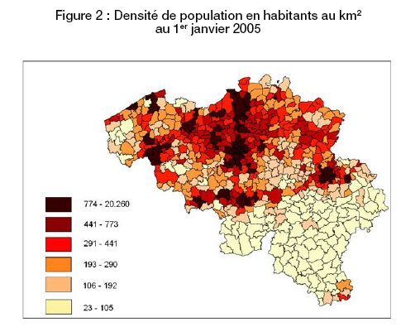

Slide 26
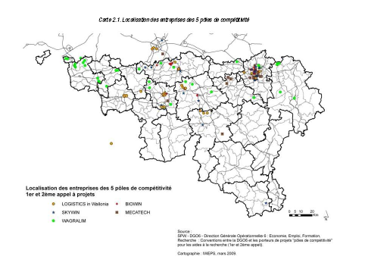

Slide 27
 | Type de rapport au politique | Type de légitimité
instrument législatif et réglementaire | Etat gardien du bien commun | Imposition d’un intérêt général par des représentants mandatés
Instrument économique et fiscal | Etat producteur et distributeur de richesse | Recherche d’une utilité collective
Instrument conventionnel et incitatif | Etat mobilisateur | Recherche d’engagement direct
Instrument informatif | Démocratie du public | Explicitation des décisions et responsabilisation des acteurs
Instrument normatif et de standardisation | Ajustement compétitif au sein de la société civile | Scientifique et technique Règles démocratiquement négociées Mécanisme de marché

Slide 28
Rupture au niveau du référentiel politique?
Etat « Fordiste »
Nouveau référentiel
Plan Marshall
Etat
Territoire
Contextualiser
local
Etat
Territoire
Parlement
Participation
NPM
Participation
NPM
Long terme
Court terme (projet)
Court terme (projet)
Expertise universitaire
Expertise externe
Expertise externe
Sélection discriminante favorisant la construction d’un « Etat wallon » en favorisant et renforçant leadership dans la conduite de l’action publique

Slide 29
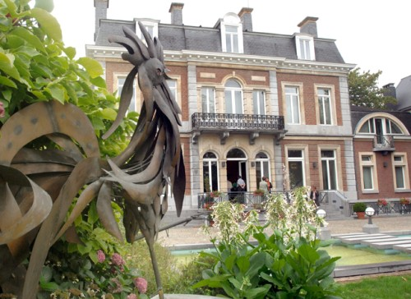

Notes:
Travailler ensemble

Slide 30

Notes:
partenaire

Slide 31
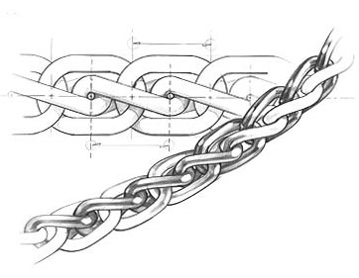
Notes:
Agent de liaison administration-politique
Contrat de gestion
Contrat d’administration
Politisation

Slide 32

Notes:
Pour un avenir meilleur

Slide 33

Notes:
La réalité est un peu plus complexe et il faut chercher les effets réels de ces mesures

Slide 34
FORMALISER

Slide 35
Association des parties prenantes : Partenaires sociaux Secteurs professionnels Administrations, OIP et assimilés

Slide 37
Notes:
Nelle gouvernance

Slide 38
Stratégie
Objectifs
Indicateurs
Programme
Objectifs
Indicateurs
Indicateurs
Objectifs
d’impact
Pr
o
-
généraux
d’impact
généraux
global
global
Axe
Objectifs
Indicateurs
Objectifs
Indicateurs
Axes
spécifiques
d’impact
spécifiques
d’impact
durables
spécifique
durables
spécifique
Mesure
Objectifs
Indicateurs
Objectifs
spécifiques
de
Indicateurs
Mesures
spécifiques
résultat
immédiats
de
résultat
immédiats
Actions
Objectifs
Indicateurs
Indicateurs
Objectifs
de
Actions
opérationnels
de
opérationnels
réalisation
réalisation
Ressources
Indicateurs
d’activité
MOYENS
Indicateurs
d’activité
Notes:
Expliquer la logique d’intervention et la construction du Plan.
Donner un exemple :
- Diminution taux de chômage, Meilleure formation qualifiante, Création de nouveaux centres de formation

Slide 39

Notes:
C’est comme les poupées russes… Elles peuvent s’emboiter.

Slide 40
X… Axes XX… Mesures XXX… Actions XXXX… Tâches
Notes:
Le Plan Marshall2.vert, c’est donc la déclinaison de X axes en… expliquer

Slide 41
Marshall2.vert

Slide 42
2,75 Milliards 6 axes
Notes:
Parler du budget régional + du principe de financement alternatif
Relativiser / PIB régional

Slide 43

Le capital humain
Notes:
1er axe, le Capital humain
Plan Langues – Anecdote Marc et Sabine
- Promotion des métiers techniques et scientifiques
- Le renforcement de l’accompagnement des DE

Slide 44
186.000 heures
Notes:
Parler du budget régional + du principe de financement alternatif
Relativiser / PIB régional

Slide 45
Plan langue
Notes:
Parler du budget régional + du principe de financement alternatif
Relativiser / PIB régional

Slide 46
Evaluation thématique
Notes:
Parler du budget régional + du principe de financement alternatif
Relativiser / PIB régional

Slide 47
Formations vertes
Notes:
Parler du budget régional + du principe de financement alternatif
Relativiser / PIB régional

Slide 48
Essais métiers
Notes:
Parler du budget régional + du principe de financement alternatif
Relativiser / PIB régional

Slide 49

Notes:
Partager les portefeuilles de projets
Relativiser / PIB régional

Slide 50

Notes:
Axe II pôles de compétitivité

Slide 51

Notes:
Pôle = Partenariats entreprises, unifs, centres de recherches
Projet = GPS Intelligent

Slide 52


Slide 53

Notes:
Avions composite

Slide 54


Slide 55

Notes:
Marqueurs cancers uterus

Slide 56


Slide 57

Notes:
Bio emballages

Slide 58


Slide 59

Notes:
Verrins microscopes

Slide 60


Slide 61

Notes:
Techniques nettoyage eoliennes

Slide 62
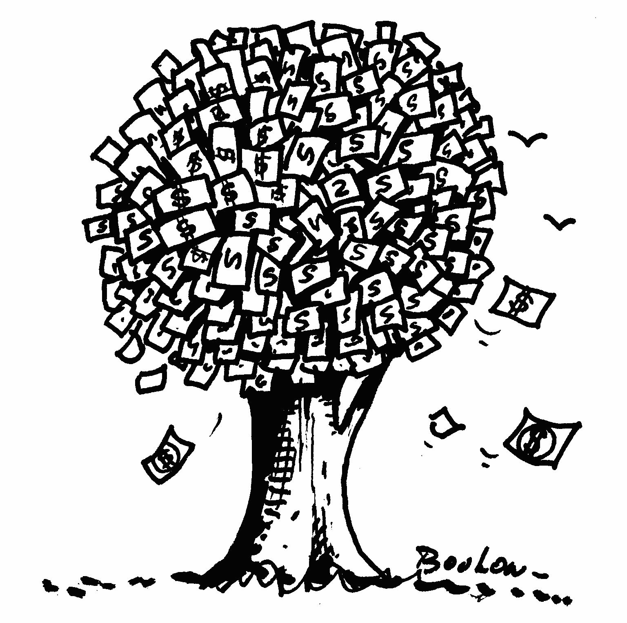

Slide 63
236 projets 461 millions
Notes:
Parler du budget régional + du principe de financement alternatif
Relativiser / PIB régional

Slide 67
Evaluation thématique
Notes:
Parler du budget régional + du principe de financement alternatif
Relativiser / PIB régional

Slide 68

La recherche
Notes:
3e axe, la recherche
Mauvaise photo car avant tout proche du marché. « On a bcp de chercheurs, il nous faut aussi des trouveurs ».
Passerelles W / FWB – Recherche scientifique, recherche pré-concurrentielle
142 Moi EUR
Exemples :
Programmes mobilisateurs Entreprises / Universités , centres dec recherche
Financement Bourses Fria
Réflexion sur le statut du chercheur – Rendre la carrière attractive
Cadastre des équipements
Programmes Fisrt Spin off
AST

Slide 69
Evaluation thématique
Notes:
Parler du budget régional + du principe de financement alternatif
Relativiser / PIB régional

Slide 70

Notes:
Approche bottom-up

Slide 71
Intégration de la démarche de prospective
Adm
Wallonie au future
Prométhée I
Wallonie 21
Plan
Marshall
Wallonie 2020
Prométhée II
PropSenWall
Contrat d’avenir pour la Wallonie

Slide 72
Intégration de la démarche de prospective
Chgmt par les mentalités
Influence des fonds FEDER
Chgmt à travers la structure
Économique
Rupture dans l’approche des processus de changement
Exclusion de l’administration des espaces de négociation

Slide 73

L’esprit d’entreprendre
Notes:
Axe
Sensibilisation à l’esprit d’entreprendre
Créativité
Exemples :
Sensibilisation des jeunes à la création d’activités
Gd prix wallon à l’entrepreneuriat
Stimulation économique
Portail entreprises

Slide 74
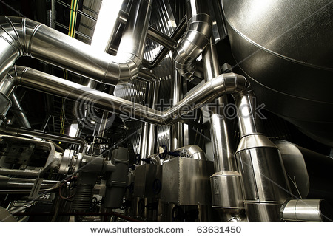
Les infrastructures
Notes:
Toutes les infrastructures
Pq usine à gaz : car compliqué. Complexe.

Slide 75
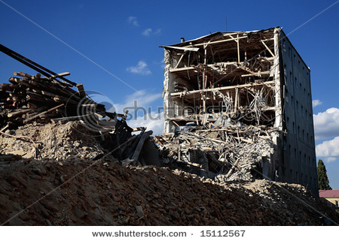
La réhabilitation
Notes:
Démentelement de 30 sites pollués et de 170 SAR

Slide 76
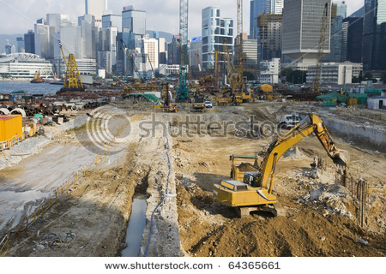
Les équipements
Notes:
Equipement de zonings, ZAE, pour accueillir de l’activité économique + ports autonomes

Slide 77
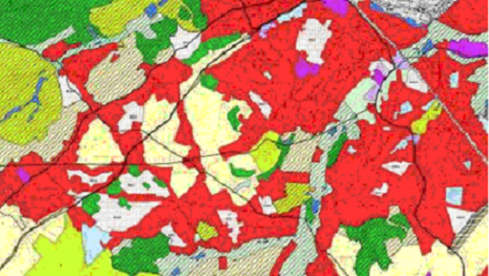
Notes:
Aménagement du territoire en soutien au développement économqiue

Slide 78
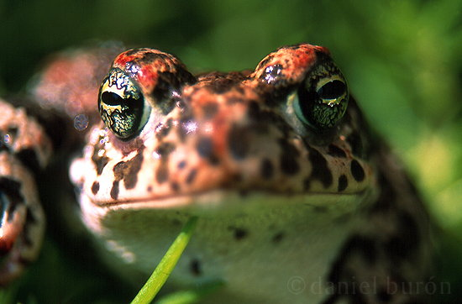
Notes:
Crapeaux calamites au Trilogiport = pour démonter que les obstacles ne sont pas tjs là où on pense qu’ils sont…

Slide 79
PIR
Notes:
Parler du budget régional + du principe de financement alternatif
Relativiser / PIB régional

Slide 80

Notes:
L’alliance Emploi-Environnement :
Rénovation du bâti
Primes énergie
Meilleure performance énergétique dans les batiments / logements publics
Terminerai par double dynamique transversale…

Slide 81

Notes:
La simplification administrative et la communication
Formulaires entreprises
Traçabilité et rapidité des paiements admin
Bque carrefour Wallonie (pour entreprises)
Et la mobilisation citoyenne, le sentiment d’appartenance et de fierté wallonne… Car c’est aussi ça le Plan Marshall2.vert : redonner aux wallonnes et aux wallons

Slide 82
Référentiel de Gouvernance
Rupture au niveau des moyens d’action ?
Rupture au niveau du référentiel économique ?
Rupture au niveau du référentiel administratif ?
Rupture au niveau du référentiel politique ?

Slide 83
(1) Rupture au niveau des moyens d’action ?
Ruptures
Continuité
Exemple: l’introduction des pôles de compétitivité permet aux acteurs politiques comme administratifs de mettre l’accent sur:
(A) La construction de compétence et d’études susceptibles de se traduire par des avancées économiques
(B) La concentration des moyens et des acteurs en vue de constituer une masse critique
(C) De renforcer des pans de l’industrie wallonne sur le plan international
Exemple: la gestion des SAED
Grâce au principe de programmation pluriannuel 2006-2009, les montants sont additionnés. La simple addition des ressources budgétaires ne peut pas être confondue avec une augmentation des ressources allouées
Par contre cette démarche est stratégique

Slide 84
Sites d’activités économiques désaffectés (SAED)
Avant PM
2006
2007
2008
2009
PM
2006 + 2007 + 2008 + 2009 = PM

Slide 85
(2) Rupture au niveau du référentiel économique ?
Ruptures
Continuité
Investissement dans l’innovation
Intégration du référentiel de la « Knowledge based economy »
Requalification du marché de l’emploi au travers de formation adaptées et professionalisantes
Base = potentiel économique wallon
Pas de prise en compte des débordements territoriaux de l’économie wallonne

Slide 86
(3) Rupture au niveau de la gouvernance ?
Ruptures
Continuité
Démarche transversale
Démarche de concertation & partenariat : avec les utilisateurs et entre les utilisateurs.
Approche prospective intégrée
Action basée sur la sélection
Requalification du rôle des acteurs sociaux
Simplification administrative
Evaluation permanente du Plan Marshall
Délégué spécial garantissant la mise en oeuvre des décisions du
gouvernement au sein des administrations
On reste dans une logique importée du niveau européenne (FEDER)
On fragilise le rôle du Parlement wallon comme espace de construction d’expertise et de contre-pouvoir

Slide 87
Rôle de coordination du secrétariat général
Ministre-Président
Sec Gen
D.S.
DG
DG
DG

Slide 88
Fragilisation du Parlement wallon
Gvt.
Evalt°
Plan
Plmt.
Gvt.
Ajustement
budgétaire
Séquence

Slide 89
(4) Rupture au niveau du référentiel administratif?
Ruptures
Continuité
De nouveaux modes de gestion sont mis en place qui permettent de redéfinir le référentiel administration (répartition des pouvoirs) et d’intégrer un référentiel plus entrepreneurial (faire faire)
Nouveaux instruments: reporting, gestion de projets, agences…
Le rôle des délégués spéciaux renforce la centralisation
L’évaluation ne montre pas une augmentation de la transversalité
,
Le plan Marshall renforcer les innovations des dix dernières années dans l’administration:
plus de OIP de certaines pratiques qui restent pourtant les problèmes de l’administration (OIP, centralisation …)

Slide 90
(5) Rupture au niveau du référentiel politique?
Ruptures
Continuité
Construction d’un projet politique wallon se traduisant par des instruments dont la portée s’oriente sur le territoire et les acteurs wallon
Le projet politique wallon entend mettre en place des structures de types
Etat-nation.

Slide 91
Le Plan Marshall
Travail du politique
Rupture
avantage
inconvénient
continuité
avantage
Inconvénient
Avantage

Slide 92
Une politique d’évaluation

Slide 93

Notes:
Le plan est mis en œuvre … quid de l’évaluation ?

Slide 94

Notes:
Pas seulement quelque chose de formel mais bien un élément du dispositif

Slide 95

Notes:
Un élément du dispositif d’action publique

Slide 96


Slide 97
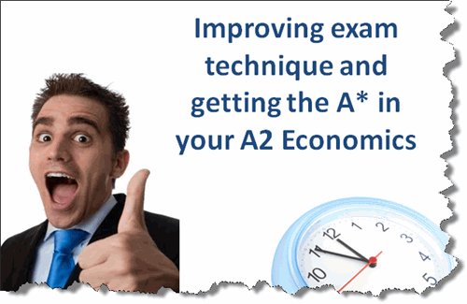

Slide 98
FORMALISER

Slide 99

Notes:
Sa structuration, ses axes et mesures… Je vais les passer en revue.

Slide 100


Slide 101
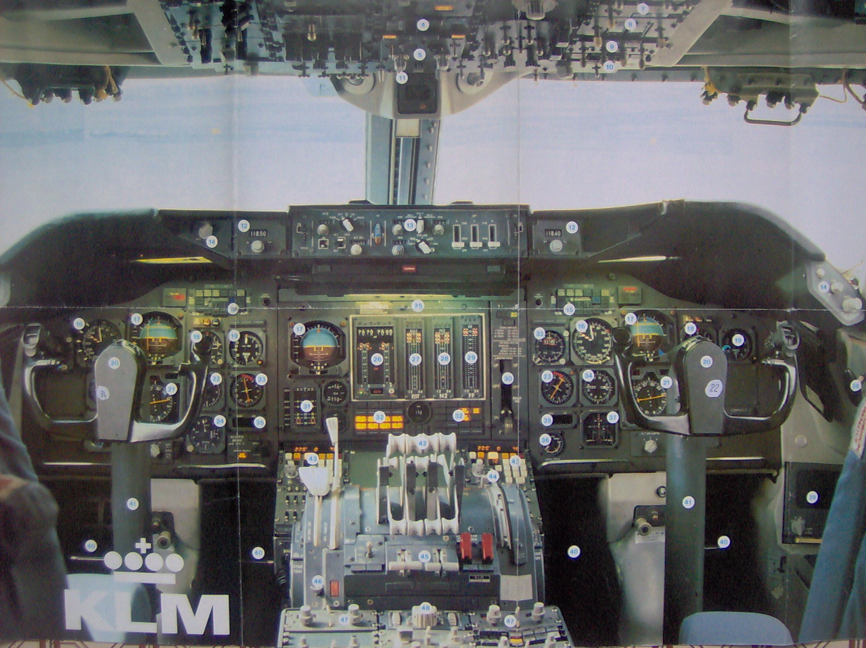

Slide 102
Indicateur
de mise en œuvre
Indicateur
de résultat
Indicateur
d’impact
Les études préalables ont été menées, le Gouvernement à marqué son accord, l’avis de l’IF a été reçu, le programme est lancé, le jury ‘est réuni …
10 projets ont été sélectionnés, 5 articles ont été publiés, 52 ETP ont été engagés, 158 hectares ont été dépollués …
Les programmes de recherche ont participé à l’augmentation du savoir et à l’augmentation de la compétitivité de nos entreprises
Acteur 1
Acteur 2
Acteur 3
Un encrage et des enjeux institutionnels

Slide 103
SUIVI

Slide 104
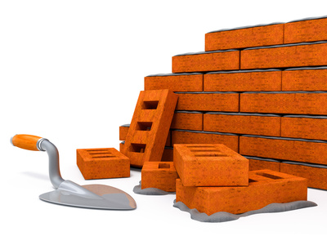

Slide 105


Slide 106
LOGIQUE D’INTERVENTION

Slide 107
INTERNALISATION

Slide 108

Notes:
RENFORCER LES DISPOSITIFS ET LES CONNAISSANCES

Slide 109
EVALUATIONS THEMATIQUES

Slide 110
EVALUATION GLOBALE

Slide 111
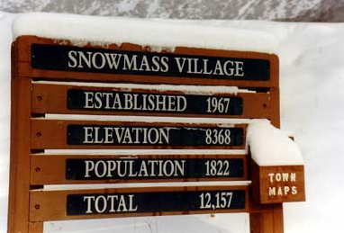
Notes:
Le nombre d’ETP
Le nombre d’heure de formation
Le nombre de projet d’investissement dans les pôles
Le nombre de projet de recherche
Le nombre d’hectare
Les indicateurs transversaux devraient prendre en compte une autre dimension que la simple addition des données individuelles

Slide 112

Notes:
H2022 – réorientation des dispositifs

Slide 113
CONCLUSIONS

Slide 114
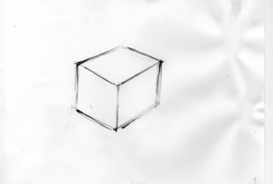

Slide 115
Les nelles modalités de gestion publiques ne sont pas par principe des:
Indicateurs de bonne gouvernance
Indicateurs de transparence
Indicateurs d’efficacité/efficience
Indicateurs de traçabilité
…
Elles doivent être investies par les acteurs politiques, mobilisées dans le cadre de la conduite de l’action publique afin de véritablement donner tout leur sens.
Notes:
Pas automatiquement et par principe … mais y contribuent

Slide 116
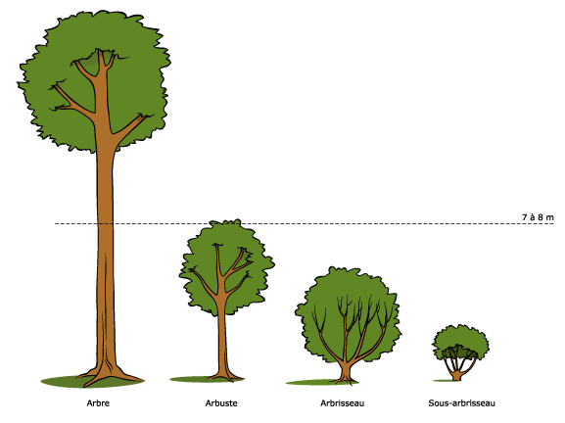
Notes:
La maturité politique n’est pas encore telle que les indicateurs ne soient plus vus comme des obligations mais bien comme des instruments d’actions publique (ce qu’il sont déjà par ailleurs).
Cette maturité est faible tant pour la majorité que pour l’opposition (les indicateurs sources de démocratie ?)
Un bel exemple de cette maturité qui grandi c’est l’intégration de la CST dans l’administration publique
Si faible maturité politique, il y a aussi une faible maturité de la part des administrations

Slide 117
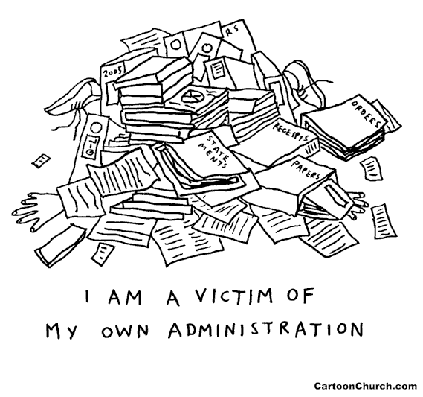
Notes:
Le monde politique est parfois saoulé par de trop nombreuses informations … qu’ils ne comprennent pas … car de nature opérationnel alors que leur métier ne vise pas à rentrer dans de trop grands détails opérationnel

Slide 118


Slide 119
Notes:
Les indicateurs comme un espace de rencontre entre administration et politique (grâce à l’instruement) est encore quelque chose à construire …
Un travail sur la pertinence des actions administratives
Un travail sur la pertinence des indicateurs
Une meilleure sensibilisation des agents administratifs

Slide 120

Notes:
L’école d’administration public … changer les mentalité de l’administration pour la faire évoluer vers une dynamique de gestion de projet

Slide 121

Notes:
En ce sens le PM2 pourrait être considéré comme une bonne école de mise à niveau et d’acculturation des acteurs politiques et administratifs dans une dynamique de projet

Slide 122

Notes:
Mais la dynamqiue est en cours de réalisation … ce qui compte c’est le chemin et non pas l’arrivée

Slide 123
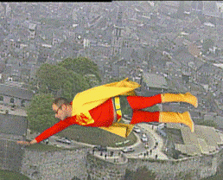

Slide 124
Marshall2.vert

